Slide 1
Séptimo Encuentro Nacional de Catalogadores (2-4 oct. 2019)
El uso de estrategias lúdicas para la apropiación del conocimiento en la enseñanza de la catalogación
Daniel Hermida Pezzelatto:
daniel.hermida@bue.edu.ar

Slide 2
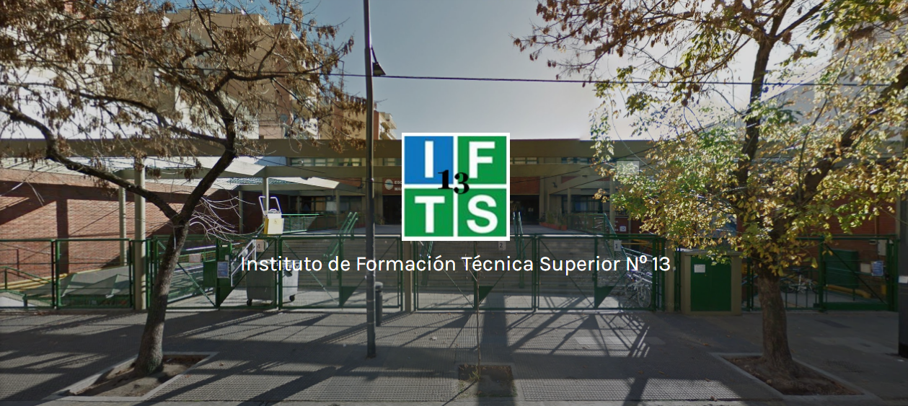
El uso de estrategias lúdicas para la apropiación del conocimiento en la enseñanza de la catalogación
Séptimo Encuentro Nacional de Catalogadores (2-4 oct. 2019)

Slide 3
El uso de estrategias lúdicas para la apropiación del conocimiento en la enseñanza de la catalogación
Algunos principios centrales que propone la carrera son:
La revalorización de la actividad del bibliotecario en unidades de información, como medio para elevar la calidad de los servicios destinados a la población en general.
2. La necesidad de que la formación de los bibliotecarios cuente con contenidos actualizados en función de los desarrollos tecnológicos.
3. La adecuación a criterios comunes al conjunto de las jurisdicciones educativas del país, que permita a los egresados contar con la validez nacional de sus títulos.
Séptimo Encuentro Nacional de Catalogadores (2-4 oct. 2019)

Slide 4
El uso de estrategias lúdicas para la apropiación del conocimiento en la enseñanza de la catalogación
El plan de estudios de la carrera plantea la formación en tres áreas complementarias:
Área de formación sociocultural.
2. Área de formación en bibliotecología.
3. Área de las prácticas profesionales.
Séptimo Encuentro Nacional de Catalogadores (2-4 oct. 2019)

Slide 5
El uso de estrategias lúdicas para la apropiación del conocimiento en la enseñanza de la catalogación
La materia “Catalogación y la Clasificación I”, que se dicta en primer año, está enmarcada en el área de la formación en bibliotecología, y constituye, para la tarea de los/as bibliotecarios/as, un área central, que aporta una forma de organización sistematizada, adecuada y útil para la recuperación de la información que se encuentra en las diversas bibliotecas.
Séptimo Encuentro Nacional de Catalogadores (2-4 oct. 2019)

Slide 6
El uso de estrategias lúdicas para la apropiación del conocimiento en la enseñanza de la catalogación
Las herramientas lúdicas en los procesos de formación permiten a los alumnos y las alumnas generar interés y descubrir el conocimiento de forma amena y motivadora. Los juegos con un propósito educativo generan momentos de acción prerreflexiva y de simbolización o apropiación abstracta-lógica de lo vivido, que permiten lograr los objetivos de la enseñanza curricular.
Séptimo Encuentro Nacional de Catalogadores (2-4 oct. 2019)

Slide 7
El uso de estrategias lúdicas para la apropiación del conocimiento en la enseñanza de la catalogación
Además, a partir de la experiencia docente, se concibe a los y las estudiantes en un contexto actual, que requiere de nuevas estrategias pedagógicas.
Séptimo Encuentro Nacional de Catalogadores (2-4 oct. 2019)

Slide 8
El uso de estrategias lúdicas para la apropiación del conocimiento en la enseñanza de la catalogación
Es por ello que desde la materia Catalogación y Clasificación 1 se propuso aplicar estrategias lúdicas para consolidar el aprendizaje de conceptos base.
Séptimo Encuentro Nacional de Catalogadores (2-4 oct. 2019)

Slide 9
El uso de estrategias lúdicas para la apropiación del conocimiento en la enseñanza de la catalogación
Con cada una de estas estrategias se brinda a los alumnos y las alumnas la posibilidad de apropiarse de los contenidos de la materia en forma activa desde una perspectiva propia.
Séptimo Encuentro Nacional de Catalogadores (2-4 oct. 2019)

Slide 10
El uso de estrategias lúdicas para la apropiación del conocimiento en la enseñanza de la catalogación
Estrategia 1: Apropiación de roles .
Séptimo Encuentro Nacional de Catalogadores (2-4 oct. 2019)

Slide 11
El uso de estrategias lúdicas para la apropiación del conocimiento en la enseñanza de la catalogación
Esta estrategia consiste en proponer a los alumnos y las alumnas que asuman las funciones de autor/a, editor/a, traductor/a, ilustrador/a y director/a de serie.
Séptimo Encuentro Nacional de Catalogadores (2-4 oct. 2019)

Slide 12
El uso de estrategias lúdicas para la apropiación del conocimiento en la enseñanza de la catalogación
Según la función que deben desempeñar, se les entrega, como material orientativo para el desarrollo de la tarea, un reportaje (escrito o visual) publicado en un medio de comunicación, en el cual el entrevistado o la entrevistada comparte cómo lleva a adelante su trabajo según el rol que cumple.
Séptimo Encuentro Nacional de Catalogadores (2-4 oct. 2019)

Slide 13
El uso de estrategias lúdicas para la apropiación del conocimiento en la enseñanza de la catalogación
Por ejemplo, se toma el artículo “Los libros que me transformaron”, donde el Premio Nobel de Literatura J. M. Coetzee comparte cuál fue su rol en la Colección Biblioteca Personal, que se publicó en la editorial El Hilo de Ariadna.
Séptimo Encuentro Nacional de Catalogadores (2-4 oct. 2019)

Slide 14
El uso de estrategias lúdicas para la apropiación del conocimiento en la enseñanza de la catalogación
Su función fue seleccionar los libros para la colección según un determinado criterio. En este caso, eligió clásicos de la literatura universal que tuvieron un significado para él y su obra.
Séptimo Encuentro Nacional de Catalogadores (2-4 oct. 2019)

Slide 15
El uso de estrategias lúdicas para la apropiación del conocimiento en la enseñanza de la catalogación
Además redactó las notas introductorias a cada libro, en las que aparece su faceta de lector y crítico.
Séptimo Encuentro Nacional de Catalogadores (2-4 oct. 2019)

Slide 16
El uso de estrategias lúdicas para la apropiación del conocimiento en la enseñanza de la catalogación
De esta manera se construyen en el espacio aúlico cinco roles que pueden denominarse estudiante-autor/a, estudiante-editor/a, estudiante-traductor/a, estudiante-ilustrador/a y estudiante-director/a de serie.
Séptimo Encuentro Nacional de Catalogadores (2-4 oct. 2019)

Slide 17
El uso de estrategias lúdicas para la apropiación del conocimiento en la enseñanza de la catalogación
Cada rol genera un producto específico con determinados datos bibliográficos.
Séptimo Encuentro Nacional de Catalogadores (2-4 oct. 2019)

Slide 18
El uso de estrategias lúdicas para la apropiación del conocimiento en la enseñanza de la catalogación
Estos son volcados en una matriz de datos que permite generar cada uno de los prototipos de libro que se emplearán para el primer acercamiento al análisis documental propuesto para primer año.
Séptimo Encuentro Nacional de Catalogadores (2-4 oct. 2019)

Slide 19
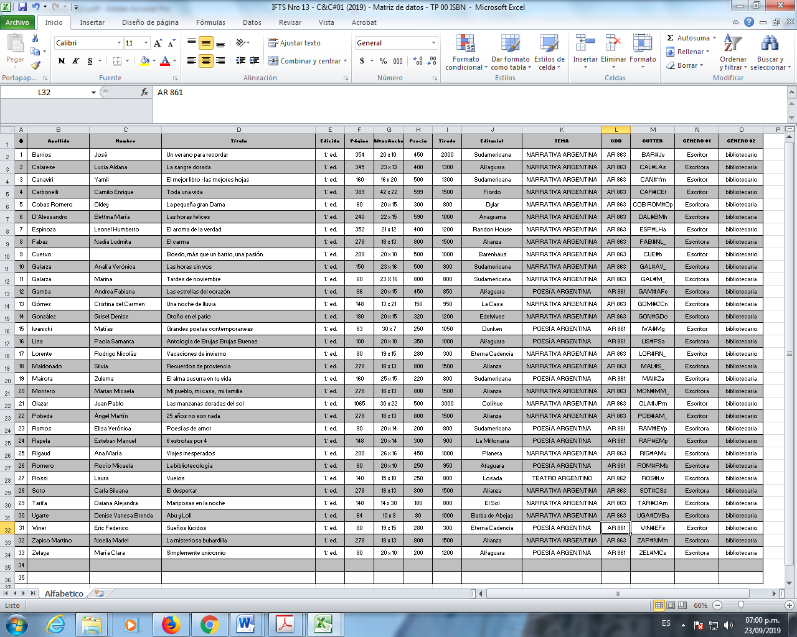
El uso de estrategias lúdicas para la apropiación del conocimiento en la enseñanza de la catalogación
Séptimo Encuentro Nacional de Catalogadores (2-4 oct. 2019)

Slide 20
El uso de estrategias lúdicas para la apropiación del conocimiento en la enseñanza de la catalogación
Séptimo Encuentro Nacional de Catalogadores (2-4 oct. 2019)

Slide 21
El uso de estrategias lúdicas para la apropiación del conocimiento en la enseñanza de la catalogación
Séptimo Encuentro Nacional de Catalogadores (2-4 oct. 2019)

Slide 22
El uso de estrategias lúdicas para la apropiación del conocimiento en la enseñanza de la catalogación
Estrategia 2: Crucigrama.
Séptimo Encuentro Nacional de Catalogadores (2-4 oct. 2019)

Slide 23
El uso de estrategias lúdicas para la apropiación del conocimiento en la enseñanza de la catalogación
Esta estrategia consiste en proponer a los alumnos y las alumnas que completen un crucigrama para completar, a partir de las descripciones de cada uno de los roles sobre los que se trabajó en la estrategia anterior, con las palabras que designan las funciones de autor/a, editor/a, traductor/a, ilustrador/a y director/a de serie.
Séptimo Encuentro Nacional de Catalogadores (2-4 oct. 2019)

Slide 24
El uso de estrategias lúdicas para la apropiación del conocimiento en la enseñanza de la catalogación
CRUCIGRAMA
Séptimo Encuentro Nacional de Catalogadores (2-4 oct. 2019)

Slide 25
El uso de estrategias lúdicas para la apropiación del conocimiento en la enseñanza de la catalogación
El objetivo de esta estrategia es evaluar si los conceptos desarrollados en la estrategia anterior fueron correctamente asimilados.
Séptimo Encuentro Nacional de Catalogadores (2-4 oct. 2019)

Slide 26
El uso de estrategias lúdicas para la apropiación del conocimiento en la enseñanza de la catalogación
Estrategia 3: Tejuelos.
Séptimo Encuentro Nacional de Catalogadores (2-4 oct. 2019)

Slide 27
El uso de estrategias lúdicas para la apropiación del conocimiento en la enseñanza de la catalogación
Esta estrategia consiste en proponer a los alumnos y las alumnas que rotulen con tejuelos una serie de prototipos de libros y que luego los ordenen temática y alfabéticamente.
Séptimo Encuentro Nacional de Catalogadores (2-4 oct. 2019)

Slide 28
El uso de estrategias lúdicas para la apropiación del conocimiento en la enseñanza de la catalogación
TEJUELOS
Séptimo Encuentro Nacional de Catalogadores (2-4 oct. 2019)

Slide 29
El uso de estrategias lúdicas para la apropiación del conocimiento en la enseñanza de la catalogación
De esta manera se busca evaluar si las operaciones propuestas fueron correctamente incorporadas.
Séptimo Encuentro Nacional de Catalogadores (2-4 oct. 2019)

Slide 30
El uso de estrategias lúdicas para la apropiación del conocimiento en la enseñanza de la catalogación
Para concluir, el uso de estas estrategias lúdicas le permite a los alumnos y las alumnas aprender a partir de la experiencia.
Séptimo Encuentro Nacional de Catalogadores (2-4 oct. 2019)

Slide 31
El uso de estrategias lúdicas para la apropiación del conocimiento en la enseñanza de la catalogación
Para concluir, el uso de estas estrategias lúdicas permitirá a los alumnos y las alumnas aprender a partir de la experiencia. El conocimiento práctico genera una comprensión más amplia de la teoría, la cual será aplicada a lo largo del desarrollo de su carrera y, posteriormente, en el ámbito laboral. Por ello, es importante afianzar desde primer año los conocimientos fundamentales de la materia Catalogación y Clasificación 1.
Séptimo Encuentro Nacional de Catalogadores (2-4 oct. 2019)

Slide 32
El uso de estrategias lúdicas para la apropiación del conocimiento en la enseñanza de la catalogación
Daniel Hermida Pezzelatto:
daniel.hermida@bue.edu.ar
Séptimo Encuentro Nacional de Catalogadores (2-4 oct. 2019)

